Slide 1

Systems-Calls-Project
Antonio da Ressurreição Filho.

Slide 2

Motivação:
A Universidade do Novo México fez um estudo para mostrar uma técnica simples de identificar invasores em um sistema computacional.
A técnica utilizada é a detecção de anomalias nas Chamadas aos Sistemas (ou Systems Calls) que as funções nativas do Unix/Linux fazem.
FORREST, Stephanie; HOFMEYR, Steven A.; SOMAYAJI, Anil; LONGSTAFF, Thomas A. A sense of self for Unix processes. Albuquerque: University of New Mexico, 1996.

Slide 3

O que seriam 'Systems Calls'?
As Systems Calls (ou Chamadas ao Sistema) são pedidos que os programas fazem ao sistema operacional para realizar tarefas que eles mesmos não conseguem realizar diretamente.

Slide 4
O que seriam essas anomalias?
As diferentes opções dos programas no sistema operacional analisado têm baixa mobilidade de Systems Calls. Com isso, segue-se o esquema abaixo:
Distinção entre o próprio programa e outros agentes externos
Detecção de quaisquer comportamentos anormais (anomalias)
Comportamento normal do programa
Execução
Conclusão

Slide 5

Ideia do Artigo Científico

Slide 6
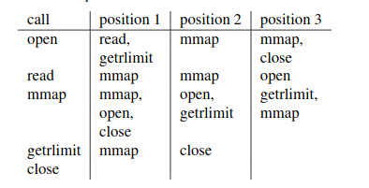
Existem dois estágios para identificar intrusos:
1º: Identificar traços de comportamentos normais e construir um banco de dados com eles
2º: Identificar traços que podem conter comportamento anormal, olhando para as assinaturas que não estão presentes no banco de dados anteriormente construído.
open, read, mmap, mmap, open, getrlimit, mmap, close

Slide 7

Programas em Python

Slide 8

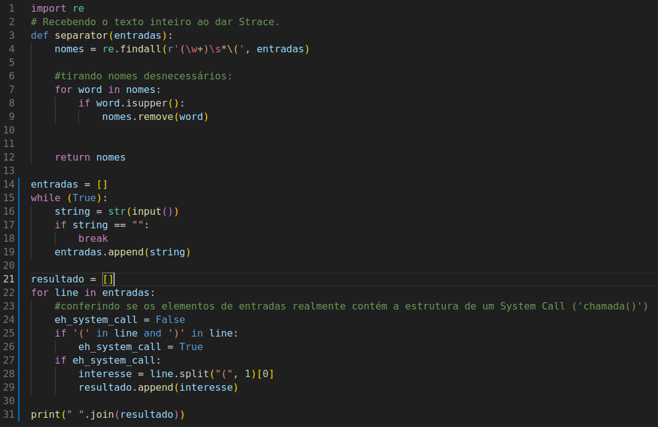

Separator.py
| | | | | | | |
| |
| | | | | | | |
| |
Capture_sc.py
Data_base.py

Slide 9

Resultados

Slide 10
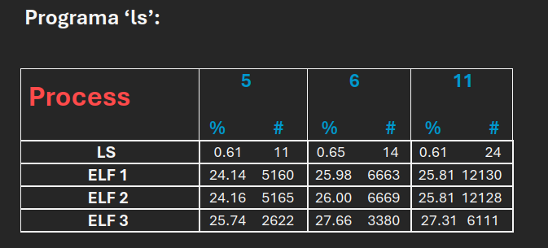
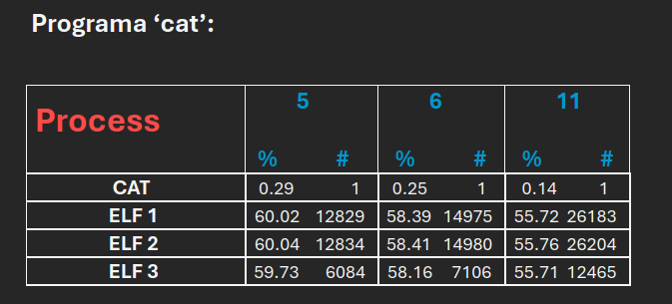
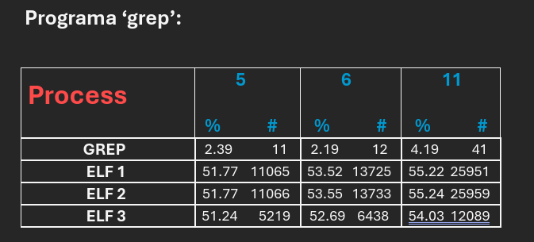
Os resultados são promissores, condizendo outras funções nativas do Unix/Linux com a única analisada pelo artigo científico (FORREST, Stephanie; HOFMEYR, Steven A.; SOMAYAJI, Anil; LONGSTAFF, Thomas A. A sense of self for Unix processes. Albuquerque: University of New Mexico, 1996).

Slide 11
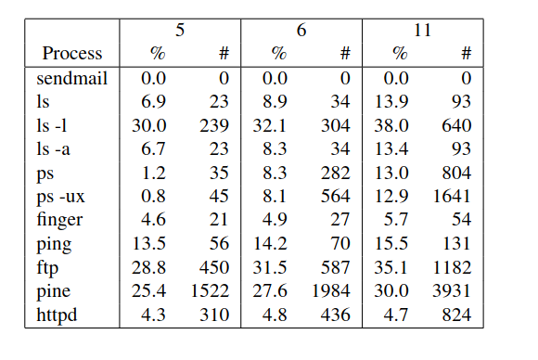
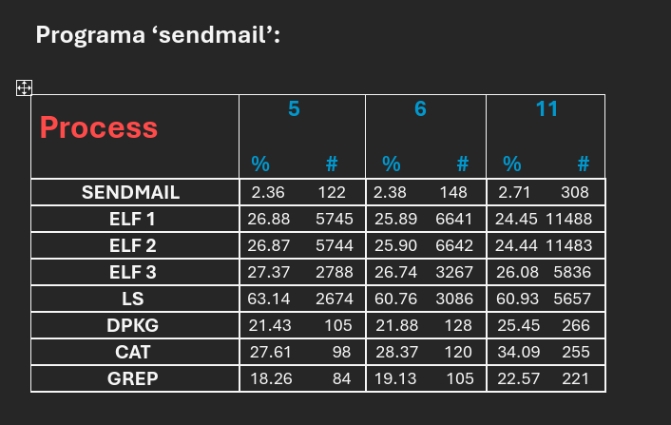
Comparação entre a função 'sendmail' do Artigo com a feita nessa pesquisa:
| | | | |
| |

Slide 12
Obrigado pela atenção !
Todas as informações se encontram em: https://github.com/Rubiks05/Systems-Calls-Project/tree/main
Antonio da Ressurreição Filho.

